Slide 1
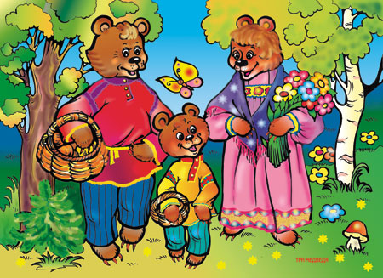
Моя семья

Slide 2
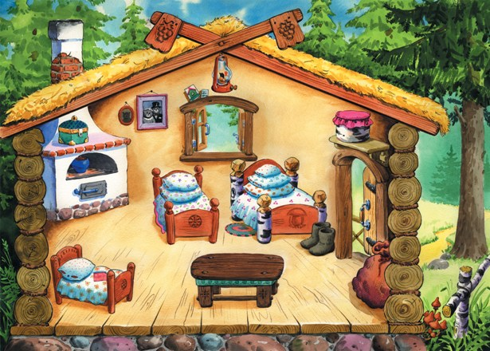
Мой дом

Slide 3
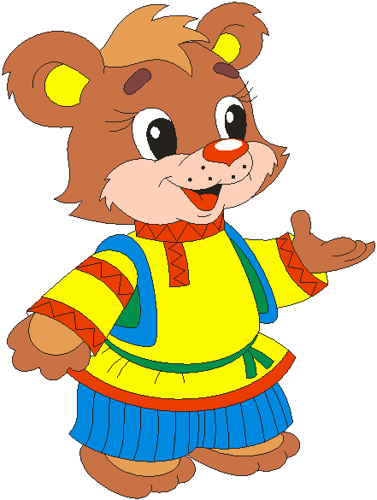
Папа – Михаил Иванович

Slide 4
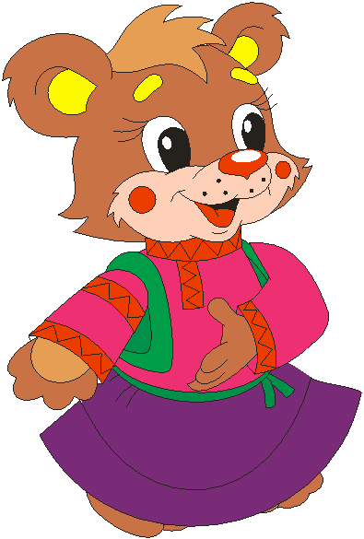
Мама – настасья петровна

Slide 5
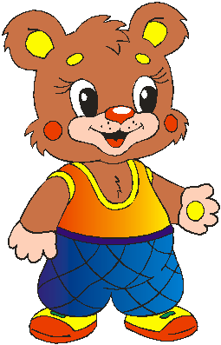
Я - мишутка

Slide 6
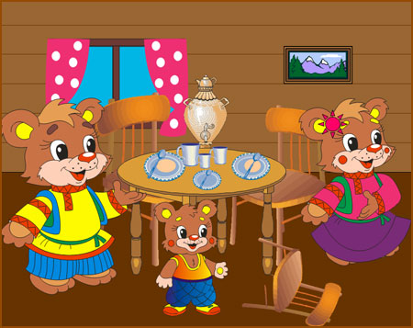

Slide 7
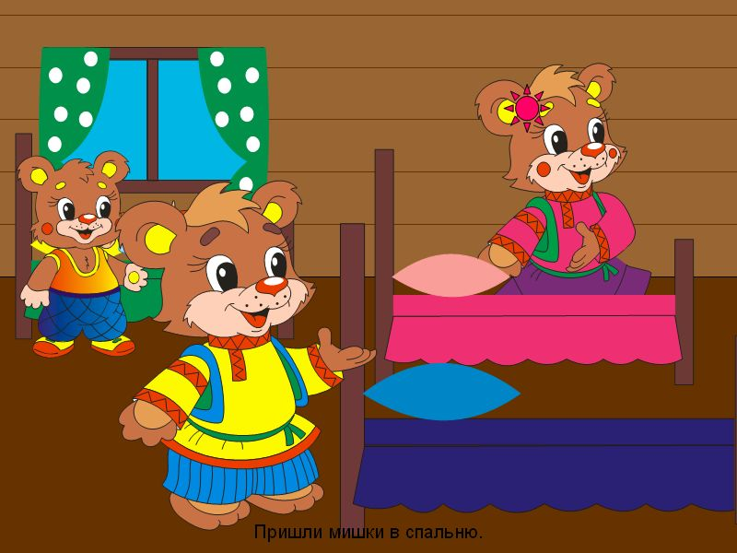

Slide 8
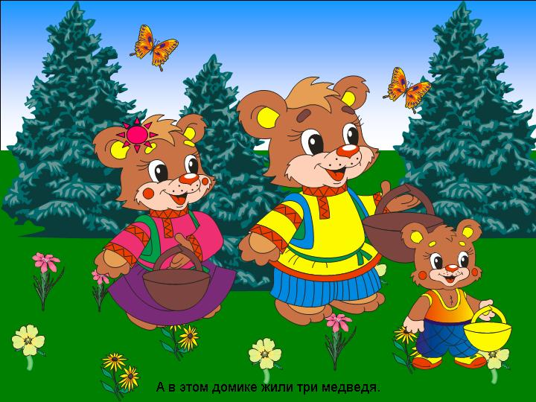
Моя семья небольшая, всего три человека. Я очень люблю маму и папу. Они меня тоже очень любят и заботятся обо мне и друг о друге.

